Slide 1
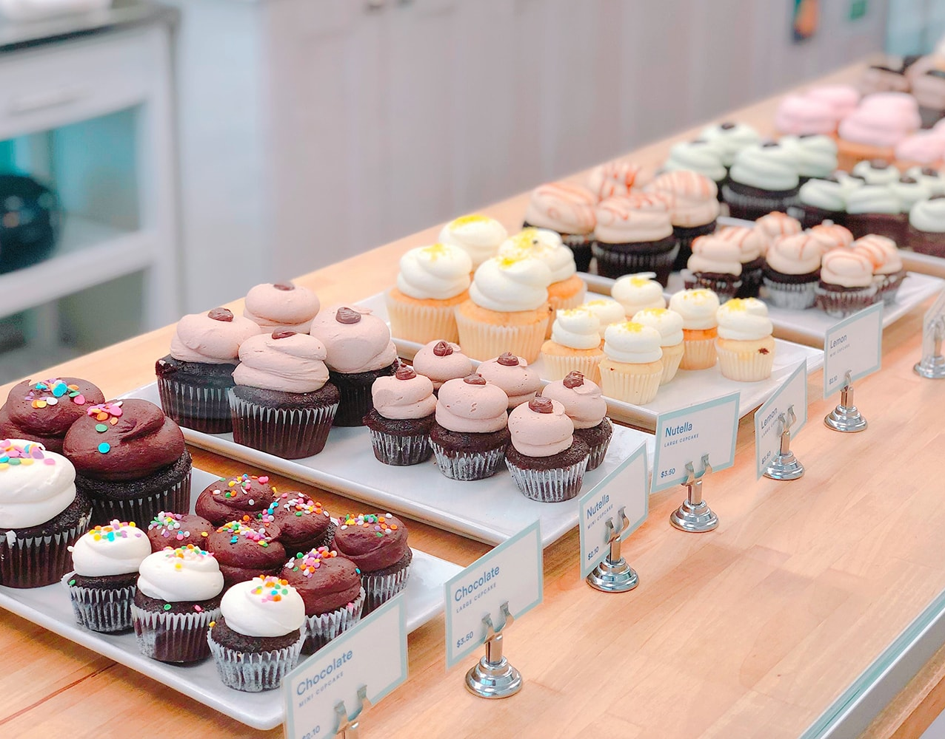
CYBERCAKE: SISTEMA PARA CONFEITARIA
Giovanna de Melo e Leonardo Adams
TDS

Slide 2
INTRODUÇÃO
TEMA:
O sistema para confeitarias foi desenvolvido para empresas cadastrarem seus produtos e clientes.

Slide 3
OBJETIVOS
OBJETIVO GERAL
OBJETIVOS ESPECÍFICOS
Desenvolver um sistema para uma confeitaria
Criar um menu;
Utilizar as boas práticas de codificação;
Desenvolver um sistema com interface clara e de simples compreensão;
Criar funções de cadastramento e edição de produtos e clientes

Slide 4


SOFTWARES E LINGUAGENS
Softwares:
CodeBlocks;
PowerPoint;
Trello;
Word
Linguagens:
C/C++

Slide 5
FLUXOGRAMA
CÓDIGO
NOME
MARCA
DESCRIÇÃO
VALOR
LISTA DE PRODUTOS
PRODUTOS
CADASTRO
LISTA DE CLIENTES
CÓDIGO
NOME
CPF/CNPJ
TELEFONE
DATA DE NASCIMENTO
SISTEMA
MENU
CLIENTES
CADASTRO
SAIR

Slide 6

APRESENTAR O SISTEMA

Slide 7
PONTOS POSITIVOS E NEGATIVOS
POSITIVOS
NEGATIVOS
Equipe comprometida;
Menu funcional;
Falta de tempo;
Dificuldade em criar interface;
Não é possível usar caracteres especiais (exemplo: maçã);

Slide 8

OBRIGADO!

